Slide 1


Slide 2








Основания для разработки и реализации
профилактической программы для выпускников
Необходимость
разработки
•
и
реализации
программы
связано
с
ежегодным
проявлением
эмоционально
-
психического
напряжения
и
состоянием
тревоги
у
обучающихся
выпускных
классов
в
период
подготовки
к
итоговой
аттестации
.
Период интенсивной умственной нагрузки
,
-
н
апряжение
тревога,
Социально
неуверенность в себе
стресс
психологические
и своих знаниях
факторы,
низкий уровень самоорганизации
актуальные возрастные
низкий уровень самоконтроля и
для самоподготовки
задачи развития
саморегуляции

Slide 3


Slide 4
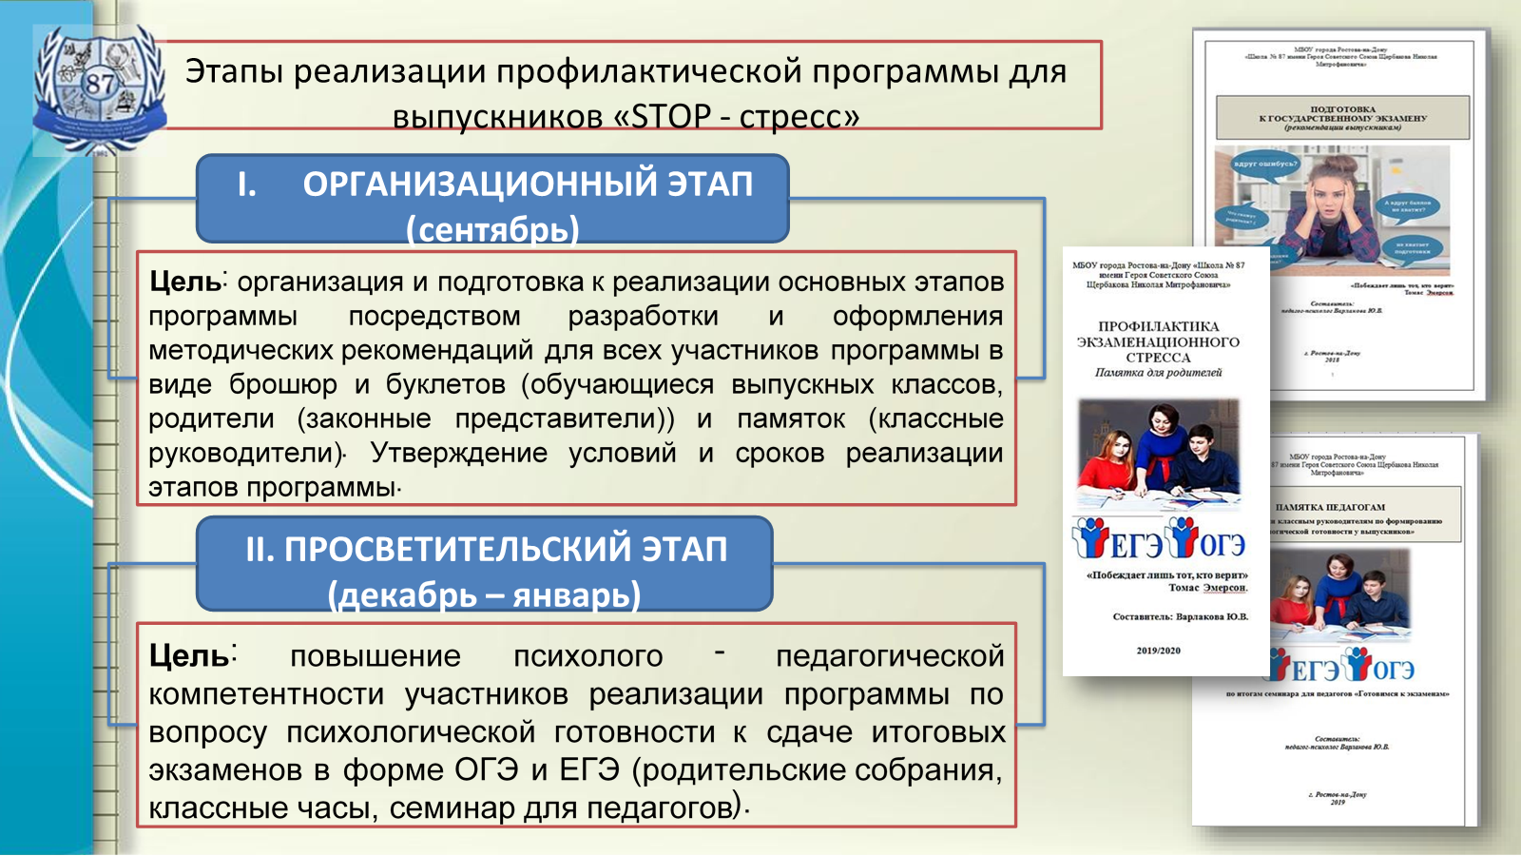

Slide 5
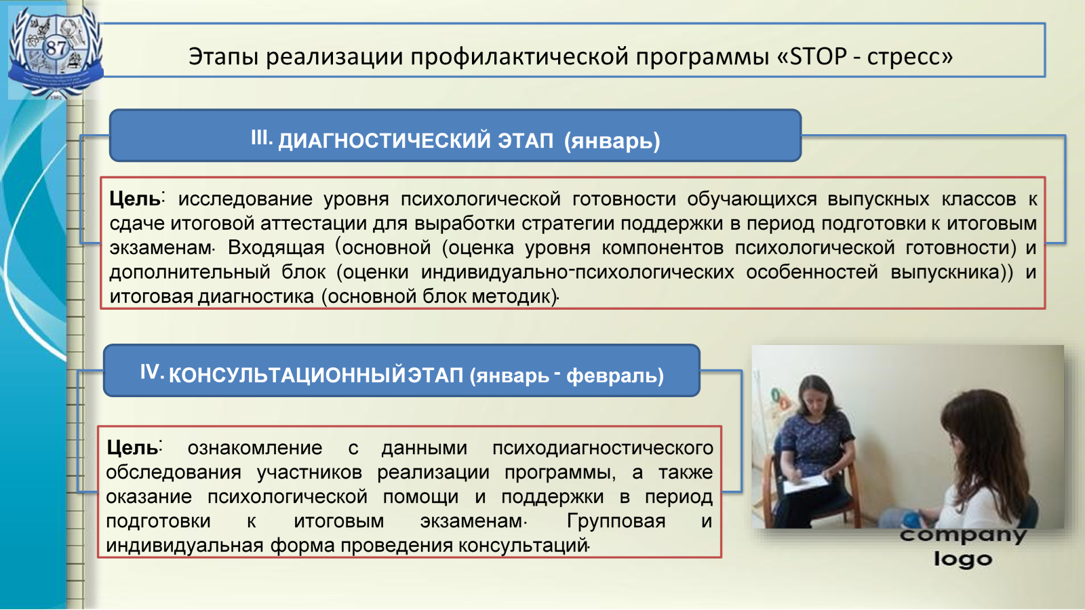

Slide 6

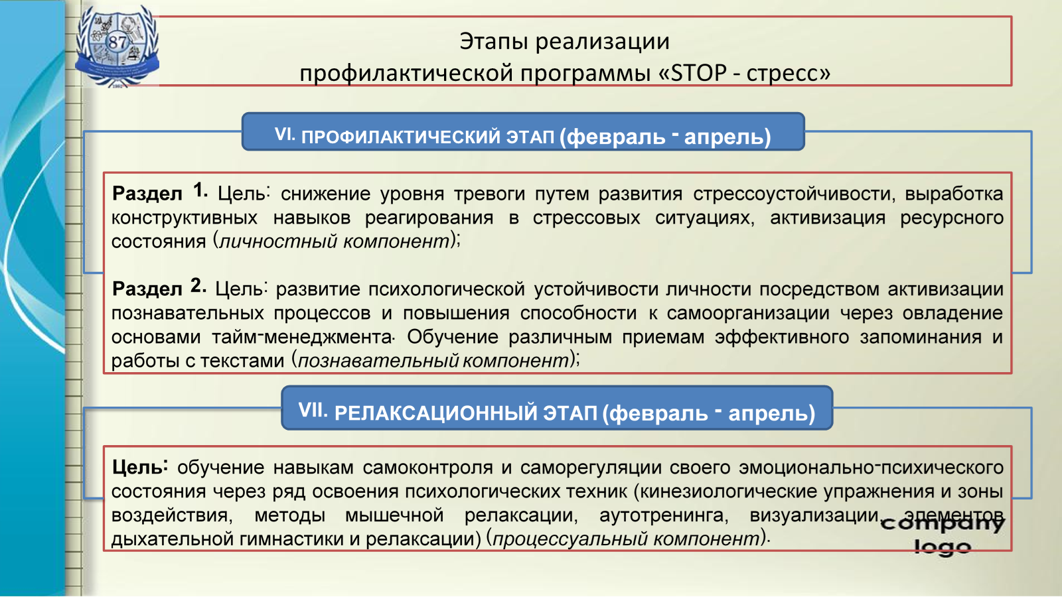

Slide 7
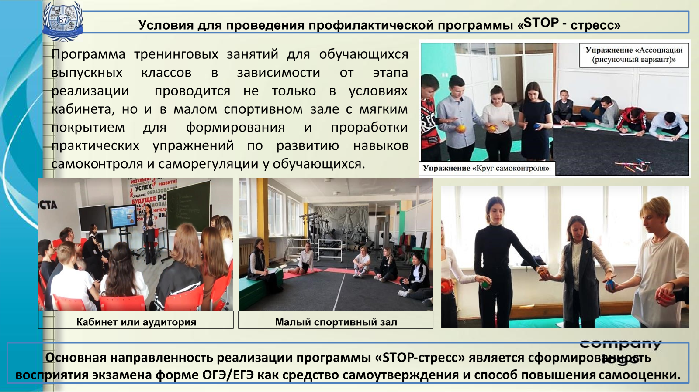

Slide 8


Slide 9
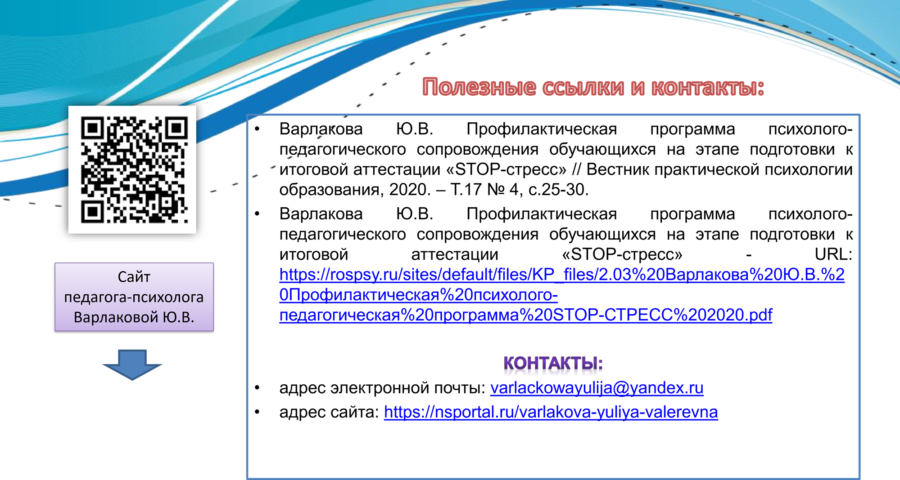

Slide 10


